Slide 1
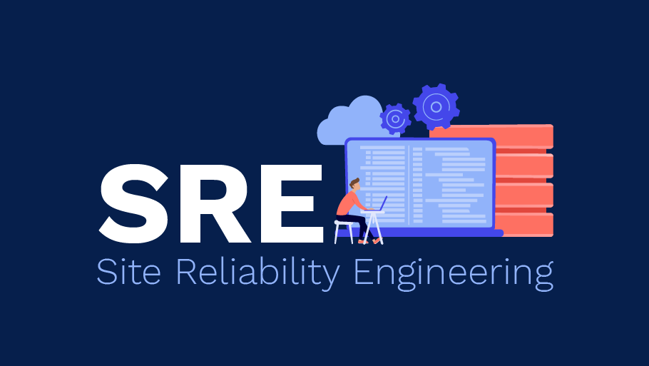
Notes:
Entender quem já ouviu alguma coisa sobre SRE.

Slide 2
Agenda
SRE além do cargo;
Observabilidade;
Service Levels;
Práticas de Resiliências e Recuperação;
PRR;
On-call, war room, incidentes.
Notes:
Para lembrar
Me apresentar

Slide 3

Dinâmica do Workshop
Vamos focar nos fundamentos!
Provocações para aplicar no dia a dia!
Notes:
Para Lembrar
Falar de SRE em 1 hora é muito complicado pela densa quantidade de conteúdo.

Slide 4
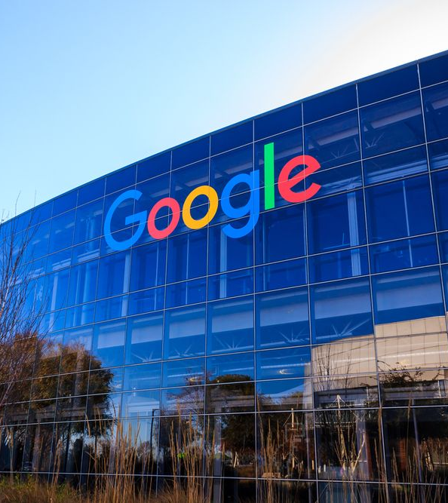
SRE ou Site Reliability Engineering
Google
Foco em Aumentar e confiabilidade, disponibilidade
Engenharia como Ops
Notes:
Nas maiorias das empresas a gente sempre teve dois papeis bem definidos.
Um time de desenvolvimento e outro de operacao ( que a gente chamava de infraestrutura).
O time de desenvolvimento criava as solucaoes, colocava as coisas em producacao e o time de operacao cuidava e brigava com o tme de desenvolvimento.
O time de operacao teve varios nomes ja, sysadmin, analista de infraestrutura. N1. N2, N3. De fato essas posicoes ainda existem e sao posicoes que ainda sao necessarias ema lguns contextos.
Mas o que a google fez foi, cara a gente cria produtos muito bons, sera que a gnete mesm nao deveria mantelos, doq ue ter uma time que faz isso?
A resposta foi sim. … vamos contratar o mesmo perfil mas criar um abordagem para isso, criando processos de operacao, com praticas de engenharia, que aproxiames o engenuiro na operacao.
Por que oq mais odeia a gente que ‘e da engenharia e operacao, e operacao e fazer coisas repetiddas, como atualizar uma biblioteca, fazer o delete de algum recurso, etc e isso vai ser necessario fazer,
Entao a google criou esse procedimento e deu o nome de SRE. E ao longo dos anos foi melhorando, refinando e criou um padrao de mercado robusto gigante que quase todas as empresas do mundo seguem. Ou tentam !

Slide 5
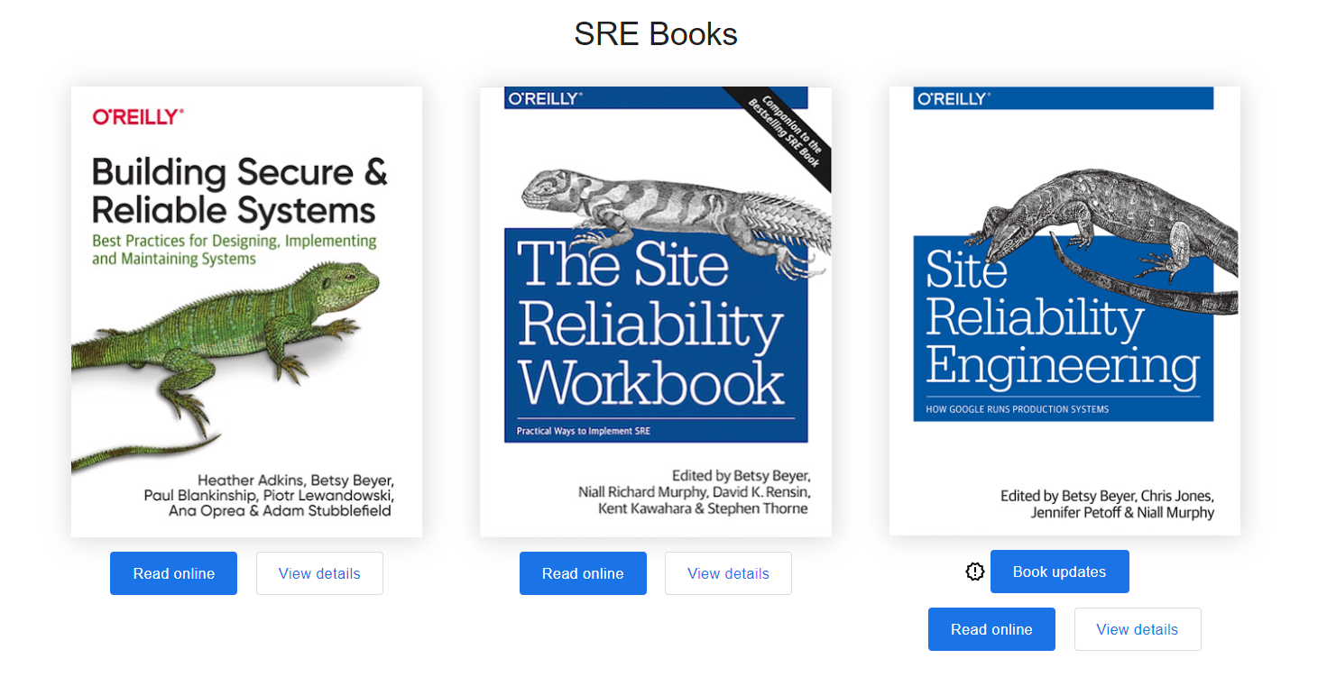
Notes:
Esse padrao ‘e estudado e sendo seguido por varios membros da comunidade tanto da industria como da area academica. Esses 3 livros sao a base de tudo que eu vou falar aqui de forma super resumida em 1 hora. Entao se por acaso vcs quisere se aprofundar no assunto e precisarem. O unico material e curso que eu recomendo e que tem de graca ‘e isso.
Tem algumas versoes em portugues do livro da direita, mas ela desatualizado. O Unico problema que ele ta em ingles.

Slide 6
Skill do Cargo
Habilidades em Programação e Automação
Forte Orientação a Confiabilidade e Resiliência
Experiência em Infraestrutura como Código (IaC)
Trabalho em Equipe e Comunicação
Monitoramento e Observabilidade
Orquestração e Gerenciamento de Containers
Pipeline de CI/CD
Gestão de Incidentes e Resposta a Problemas
Experiência em Cloud Provider
Notes:
Hoje no mecado a gente contrata uma pessoa de “infraesturutra” por alguns termos que nao deveriamos como SRE, DevOps e Plataform Engineer. Mas sim isso seriam mais skills, ou conceitos que a gente como engenjeiros deveriamso aplicar. Mas e bem comum no Brasil e os recrutadores associarem SRE com vagas de infraestrutura. Portanto vamos sempre ver alguma cois, a como Skills de Kubernetes entao cada um vai contratar o que quer essa ‘e a verdade.
Mas como tech lead e como pessoa que ja contratou e montou talvez o melhor time de SRE que ja teve no Itau. Eu posso dizer que a principal caracteristica que um SRE precisa ter ‘e um habilidade de engenharia e proatividade.
Engenharia ‘e olhar para um prpblema, entender o porque Aquilo esta ocorrendo, tentanrt descobrir se ja acotneceu outras vezes, o que Aquilo impacta, como impacta, como resolvermos, quando precisamos resolver, entender se de fato quando aplicarmos algo, se Aquilo vai resolver de forma definitive ou de forma paliativa, realizar testes que possam ser reproduzivem por outra pessoa, documentar e pedir uma revisao, ajustar e melhorar o processo.
A gente precisa deixa uma coisa bem clara que ferramenta a gente aprende,

Slide 7
SRE como prática de Engenharia!
Aplique conceitos de observabilidade nas suas aplicações;
Defina Service Levels, garanta disponibilidade das suas aplicações;
Tenha qualidade como uma obrigação, tenha uma boa cobertura de testes, testes integrados, faça testes de estresses, carga, chãos etc;
Implemente práticas de tolerância a falhas, Resiliência e Recuperação;
Tenha rollbacks rápidos caso aconteça uma falha;
Desenvolva documentação, runbooks em caso de falhas/incidentes, entenda o que aconteceu e melhore, arrume o que não está bom para não acontecer novamente.
Notes:
Ok, falei bastante sobre como um SRE em um contexto trabalha, mas não sou SRE não me vejo incluído nesses times, e agora?
Não se sinta

Slide 8
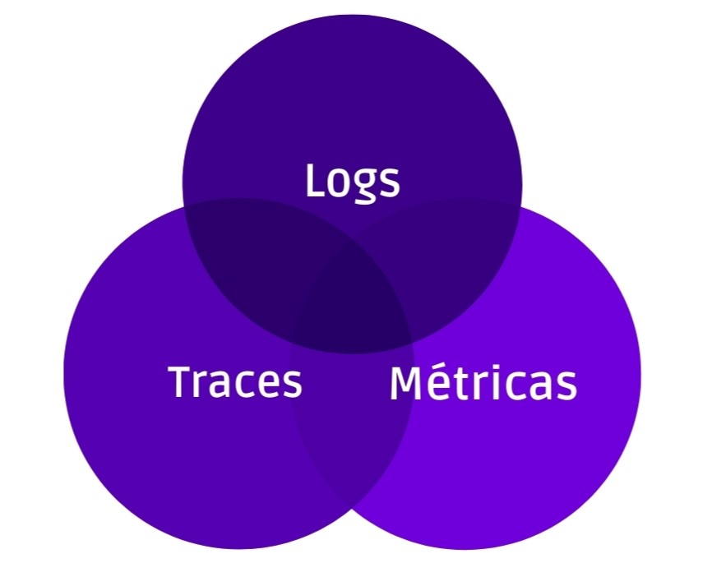
Observabilidade
Logs: Capturam Eventos em um determinado tempo.
Métricas: Dados agregados ao longo do tempo;
Tracing: Mostra o caminho de uma requisição.
Notes:
A gente define observabilidade como o conjunto de mínimo de 3 pilares:
Logs
Métricas
Traces (rastreamento)
Tendo isso a gente consegue rapidamente entender o estado da aplicação dizer se ela está respondendo como deveria, entender se algo está errado, quando esta errado aonde esta errado e agir de forma tempestiva.
Esse 3 pilares são a base para construirmos a observabilidade das nossas platraformas e sistemas.
Logs = Consigo identificar e correlacionar métodos, fazer troubleshooting de fluxos, em sitemas distruibuidos fazer troubleshootings de conexão, entender porq determinado erro esta acontecendo.
Métrica= consigo fazer alertas, entender e correlacionar um deleterminado log de erro a uma métrica a um determinado tempo. Por exemplo se eu começo a receber um 429 de uma api, e tenho uma métrica disso, eu tenho uma correlação dessas métrica com esse log, qual é a api que estã chamando, estou fazendo chamadas repetitivas, loops indefinidos? Tenho técnicas de exponencial retry? 2,4,8,12 segundos?
Trace = Com trace eu consigo ver aonde meu sistema está lento, então se eu recebo uma reclamação de um cliente falando que uma api está lenta, o trace conseguiria ajudar isso, posso relacionar isso com as chamadas de funções internas e ate com chamadas externas a outras recursos como banco de dados, se eu tenho recursos de cache, posso entender quanto isso ta sendo efetivo na minha arquitetura e até para outras aplicações.

Slide 9
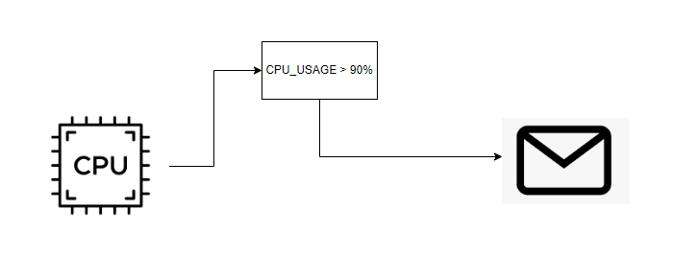
Monitoramento
Sistemas vão quebrar, por isso precisamos ter técnicas para sermos alertados antes que isso aconteça!
Utilizamos métricas e threshoulds (limites máximos/mínimos) para detectarmos e acionarmos uma ação.

Slide 10
4 golden signs
Latência: O tempo que um serviço demora para completar uma requisição. Importante para métricas: requests com status de erros como por exemplo 5xx não devem ser contabilizadas nas métricas de latência.
Tráfego: O quanto está sendo demandado pelo seu sistema. Ex. Request per Second (RPS) e Ios
Errors: Quantidade de erros (status code 5xx) ou algum outro retorno que pode trazer indisponibilidade ao serviço.
Saturação: Quanto meio serviço está cheio. Memoria, IO, Processamento.
Notes:
Latencia: quanto tempo um serviço precisa responder?
A observabilidade vai te questionar e te fazer um melhor engenheiro.
Error Rate é contextualizado conforme a regra dew negocio.
Saturação: Todas as essas métricas se corelaciinam, por exemplo. Um aumento da saturação pode estar ligado diretamente com a quantidade de aumento da latência, E um auemntodo traefego de forma inesperada pode aumentar a saturação de um sistema.

Slide 11
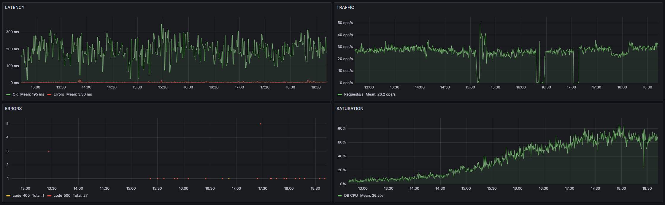
4 Golden Sign Demonstrativo

Slide 12
HomeWork
Eu conheço as principais dashboards dos produtos que eu atuo?
Consigo usar a observabilidade no meu dia a dia?
Minha squad tem 4 golden signs?
Minha squad tem alertas que são acionados antes que uma catástrofe aconteça? Threshoulds bem definidos?

Slide 13
Disponibilidade
Tempo total que um serviço está disponível
Podemos calcular de várias formas, uma forma simples é da seguinte maneira:

Slide 14
Service Levels
Quando a gente a base da nossa observabilidade podemos começar a criar indicadores para nossas aplicações.
SLI (Service Level Indicator): apresenta a métrica de uma serviço em tempo real. Como latência, disponibilidade.
SLO (Service Level Objective): Objetivo que um serviço tem baseado no SLI.
SLA (Service Level Agreements): Garantir quanto de disponibilidade vai ser entregue em contrato e quais são as consequências caso isso for quebrado

Slide 15
Exemplo
Seu Chefe quer saber a disponibilidade dos últimos 30 dias do microsserviço de pagamento de boletos:
Você retorna para seu chefe que o SLI dos últimos 30 dias é de 99,98% de disponibilidade
Seu chefe quer saber qual foi o objetivo que o time acordou que deveria ser para esse microsserviço:
Voce retorna para seu chefe que o SLO acordado foi de 99,95%
O SLA em contrato é de 99,9% de disponibilidade, seu chefe passa para o time comercial que nos último 30 dias não tivemos nenhuma quebra de contrato!
https://uptime.is/

Slide 16

Minha aplicação nunca vai poder falhar?
ela vai! e por isso existe o Error Budget...
Quantidade máxima de falhas/indisponibilidade que um serviço pode ter ao longo do tempo. Exemplo (janelas de manutenção previstas)
Importante termos métricas e alarmes para o consumo do error budget.
Recomendado termos práticas de rollback automatizado conforme formos consumindo o errorbudget durante um deploy com problemas em produção.

Slide 17
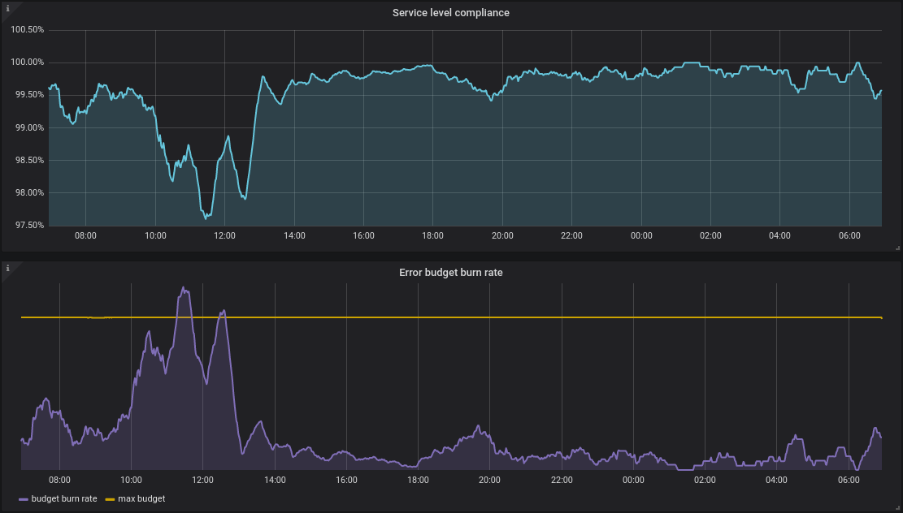
Exemplo de Consumo de Error Budget no grafana

Slide 18
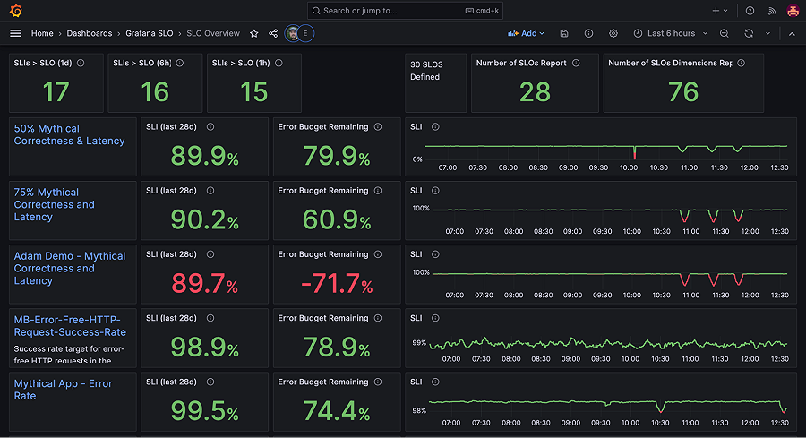
Dashboard para acompanhar Service Levels

Slide 19
HomeWork
Meu time já definiu quais são os SLOs dos produtos que eu atuo?
Consigo ter acesso aos SLIs mensais dos produtos que atuo?

Slide 20
Qualidade e Testes
Tenha uma boa cobertura de testes unitários;
Garanta que seu código passe eu ferramentas de análise de código estático como o Sonar;
Tenha testes de integração (capacidade de testar como seu sistema se comporta quando interage com dependências e contratos de outros sitemas.
Testes sintéticos (testes automatizados que simulam um usuário fazendo uma requisição) podem ser uteis para pegar problemas de forma rápida para validar pequenas alterações em produção.
Testes de Carga (quanto meu sistema aguenta?, estou preparado para uma campanha? Black Friday? O que acontece se aumentar meu RPS para de 150 para 400?
Teste de chãos (como meu sistema se comporta se minha camada de cache estiver com problemas? A latência será um problema? Eu começo a ter algum problema em algum SLA?

Slide 21
Qualidade e Testes
Prevenção a Incidentes e melhor resposta em caso de problemas;
Validação de Mudanças em produção;
Redução do consumo do Error Budget;
Automação e Resiliência.

Slide 22
Home Work
Quais são os testes que minha squad geralmente efetua?
Estou entendo os cenários de testes e os motivos por trás?
Quais são as conclusões e os planos de ações que meu time atua quando realizamos os testes?

Slide 23
Práticas de Tolerância a Falhas
Circuit Breaker
Retry

Slide 24
PRR (Production Readness Review)
Processo de avaliação que indica o quanto uma aplicação, está preparada ser lançada em ambiente produtivo
Todos os esses pontos que conversamos e outros são avaliados junto com os tech leads e especialistas;
Ciclo de melhoria continua.

Slide 25
Incidentes, On-Call e War Room
Por mais que criamos técnicas que processos para termos segurança, qualidade e resiliência em sistemas, incidentes vão acontecer.
Quem deveria cuidar do produto? O Desenvolvedor? O SRE? O Time de Operação? You built it, you maintain it

Slide 26
On-Call
Chamamos de On-Call mas também é o mesmo que plantão, sobreaviso.
Geralmente é uma escala de 1 pessoa por dia, que fica de sobre aviso, caso aconteça alguma alerta, essa pessoa deverá entrar e entender o que está acontecendo.
Notes:
Então quer dizer que sempre vai ser essa bagunça vou ter que entrar e descobrir do nada oque ta aconteçando?
Não, temos vários n~iveos de maturidade nesse sentido.
Oncall deveria ser algo super organizado

Slide 27
On-Call
Níveis de maturidade de um time que faz oncall:
Nível excelente:
Escala organizada;
Uma pessoa por dia;
Follow de Sun / Turnos;
Para cada alerta existe um runbook (documento ou automação que diz o que deve ser feito caso aconteça o alerta)
Threshoulds bem definidos para alertas;
Práticas de Postmortens e reports;
Auto recuperação em caso de desastres;
Notes:
Então quer dizer que sempre vai ser essa bagunça vou ter que entrar e descobrir do nada oque ta aconteçando?
Não, temos vários n~iveos de maturidade nesse sentido.
Oncall deveria ser algo super organizado

Slide 28
On-Call
Níveis de maturidade de um time que faz oncall:
Nível em desenvolvimento:
A pessoa pode ficar mais de um dia no oncall;
24 horas ou mais de oncall;
Muitas horas de interjornadas;
Poucos ou não existes runbooks para alertas;
Alert Fatigue a Falsos positivos; (Muitos alertas);
Time não faz report e não tem métricas;
Pouca ou nenhuma automação
Notes:
Reaviliar o capacity do time, entender com a liderança a necessidade da contratação de novos engenheiros.
Dar treinamento para o time de engenharia em relação a ferramentas, e a arquitetura de forma continua para ter mais domínio sobre o que faz sentido instrumentar para refinar e melhorar a qualidade da observabilidade do sistema.
Dar treinamento para gestão ou liderança sobre SRE e métricas de On-call e operação (O que não medimos não gerenciamos)
Reduzir o Toil do time colocando no backlog horas para automação e práticas de resiliência.

Slide 29
On-Call
Níveis de maturidade de um time que faz oncall:
Nível em Insuficiente:
Não tem escala definida geralmente o gestor liga para quem ele consegue contato
Pouco ou alertas insuficientes, o cliente ou outro responsável de outra área avisa do problema
Time que não construiu o sistema está mantendo (time de operação)
Métricas inexistentes
Notes:
Problema cultural, vai ser mais difícil mudar mas o principal é começar pela observabilidade, isso vai a regra de pareto aqui.
Após isso trabalhar fortemente com treinamento e práticas de SRE dentro do time.

Slide 30
Home Work
Hoje eu faço On-call? Minha squad se enquadra em qual nível de maturidade? Quais desses itens precisamos melhorar? Consigo pesquisar e criar um plano de ação?
Caso eu não faça On-call e meu tech lead / gestor me peça para começar no próximo mês eu estou preparado? Avalie o nível de maturidade do On Call do seu projeto, de ideias, seja pro ativo!

Slide 31
Durante a Tempestade ...
A temida war room!
Mas formalmente chamamos de Sala de Incidentes.
Os papeis!
Incident Comander: líder que vai tomar as decisões durante a crise
Engenheiro do sistema ou Operador do Sistema: o que vai identificar o problema e fazer o troubleshooting
Observador: anota e documenta as ações e decisões tomadas durante o incidente para serem usadas posteriormente;
Comunicador: responsável por comunicar os interessados sobre o incidente / problema.
Notes:
Quem aqui já entrou em war room?
1. Líder do Incidente (Incident Commander)
Função: O líder do incidente é o responsável por coordenar todas as ações durante o incidente. Ele toma as decisões de alto nível, define as prioridades e mantém o foco de todos no objetivo principal: resolver o incidente.
Responsabilidades:
Delegar tarefas e designar responsabilidades para os outros membros.
Definir prioridades e garantir que as ações estejam alinhadas com a resolução do problema.
Manter a comunicação com a liderança e partes interessadas da empresa.
Autorizar ações críticas, como ativação de backup, rollback, ou outras intervenções técnicas importantes.
Habilidades: Capacidade de liderança, comunicação clara, habilidades de decisão sob pressão e visão geral do sistema.
2. Engenheiro de Diagnóstico (Subject Matter Expert / SME)
Função: É o especialista que conhece profundamente o sistema afetado e é responsável por investigar a causa raiz do problema.
Responsabilidades:
Analisar logs, dados de monitoramento e outros indicadores técnicos para identificar a causa do incidente.
Sugerir e testar hipóteses para entender o problema.
Trabalhar com o líder do incidente para decidir quais ações técnicas executar.
Habilidades: Conhecimento técnico aprofundado do sistema, capacidade de análise e habilidade para resolver problemas complexos.
3. Operador Técnico (Ops Lead / Troubleshooter)
Função: Executa as ações diretas no sistema, seguindo as instruções do líder do incidente e as orientações do engenheiro de diagnóstico.
Responsabilidades:
Implementar mudanças, correções temporárias (workarounds) e ajustes diretamente no ambiente de produção ou outros sistemas afetados.
Realizar tarefas como rollback, mudanças de configuração e outras intervenções de forma controlada.
Monitorar os resultados das ações e relatar ao líder do incidente.
Habilidades: Conhecimento prático do sistema e de suas ferramentas de monitoramento, capacidade de executar ações com precisão.

Slide 32

Simulação de Incidente

Slide 33
Postmortem
Notes:
Post-Mortem do Incidente: Falha na Rota de Autenticação (/login)
Resumo do Incidente
Data do Incidente: [Data do Incidente]
Duração do Incidente: [Tempo Total do Incidente]
Serviço Impactado: Serviço de Autenticação (rota /login)
Impacto: Usuários não conseguiam fazer login, resultando em uma taxa de erro de 0,1% de erros 5xx para autenticação.
Linha do Tempo
Detecção:
Horário: [Horário]
Descrição: Recebimento de alerta automatizado indicando 0,1% de erros 5xx na rota /login.
Ação: On-call iniciou a avaliação do ambiente.
Avaliação Inicial:
Horário: [Horário]
Descrição: On-call identificou erros 503 no serviço de autenticação e acionou a Gestão de Incidentes para suporte adicional.
Ação: On-call assumiu o papel de Engenheiro Responsável, enquanto a Gestão de Incidentes assumiu o papel de Líder do Incidente.
Convocação e Definição de Papéis:
Horário: [Horário]
Descrição: O Líder do Incidente acionou o líder técnico do produto para avaliar o impacto no cliente e designou o líder técnico como Comunicador.
Diagnóstico:
Horário: [Horário]
Descrição: Engenheiro identificou falhas de timeout na conexão com o banco de dados nos logs de autenticação.
Ação: Engenheiro realizou teste de conexão simulando o ambiente de produção e reproduziu o problema, confirmando a causa raiz.
Ação de Correção:
Horário: [Horário]
Descrição: Engenheiro ajustou temporariamente o tempo limite da conexão com o banco de dados para solucionar o problema.
Resultado: Os erros 5xx começaram a diminuir e a disponibilidade da rota /login foi restaurada.
Encerramento do Incidente:
Horário: [Horário]
Descrição: Ambiente foi monitorado para garantir estabilidade, e o incidente foi declarado encerrado.
Ação: Observador gerou um relatório preliminar de post-mortem.
Análise de Causa Raiz (Root Cause Analysis)
Causa: O tempo limite de conexão entre o serviço de autenticação e o banco de dados estava configurado inadequadamente para o volume de tráfego atual, resultando em timeout e falha na autenticação.
Causa Primária: Alteração recente nas configurações do banco de dados não foi devidamente testada em um ambiente de pré-produção para avaliar o impacto no tempo limite.
Resolução e Ações Corretivas
Ajuste Temporário:
Aumento do tempo limite da conexão com o banco de dados, restaurando o acesso ao serviço de autenticação.
Ações Pós-Incidente:
Revisão e atualização das configurações de conexão do banco de dados para refletir o aumento de tráfego.
Criação de alertas específicos para monitorar tempo de conexão com o banco de dados.
Ações Preventivas:
Implementação de testes de carga e estresse para simular o comportamento do sistema após mudanças nas configurações críticas.
Inclusão de um processo de validação em ambientes de pré-produção para alterações significativas no banco de dados.
Medidas de Aprendizado
Treinamento: Treinamento da equipe sobre os parâmetros de configuração de tempo limite e sua importância para a resiliência do sistema.
Documentação: Atualização da documentação de procedimentos e melhores práticas para mudanças em configurações de produção.
Conclusão
O incidente foi causado por um problema de configuração que levou a timeouts no serviço de autenticação. A resposta foi rápida e coordenada, com a equipe conseguindo identificar e resolver a causa raiz de forma eficiente. Foram definidas ações preventivas para evitar ocorrências semelhantes no futuro, incluindo melhorias no monitoramento, procedimentos de testes e treinamentos de equipe.
Análise de Métricas
MTTA (Mean Time to Acknowledge): [Tempo médio até a equipe iniciar a resposta ao incidente].
MTTR (Mean Time to Resolve): [Tempo total até a resolução do incidente].
Impacto: [Número de usuários afetados e duração do impacto].

Slide 34
Práticas de Resiliências e Recuperação
Rollback (retorno de pacote após implantação)
Implemetei em produção achei um bug devo arrumar e mandar para produção?
Somente em último caso... O certo é fazer o rollback do pacote da implantação;
Alterações menores e mais seguidas;
Alterações que possam ser reversíveis;
Tenha um plano de Retorno descritivo com passos (outra pessoa poderá ter que implementar ou ter que reverter o pacote);
Garanta que nenhuma métrica foi alterada e nenhum alarme foi desativad após a alteração;
Caso tenha feito o rollback, faça um POSTMORTEM
Se for uma implementação para fluxo crítico, é possível desenvolver uma feature flag?
Feature Flag (Permite ativar/desativar funcionalidades especificas sem a necessidade de uma nova implementação)
É uma boa estratégia para testar implantações críticas ou testar funcionalidades para não ferir o indicador de error budget e disponibilidade;
HotFix (Resolução de problemas em produção fora do fluxo normal de desenvolvimento – dev, hom)
Patches de segurança críticos;
Erros Críticos;
Quebra de contratos com integrações.

